Slide 1
МОКЛЯК
ЛАРИСА ІВАНІВНА
Кафедра філософії
8-1005, 406-74-01
http://sophia.nau.edu.ua

Slide 2
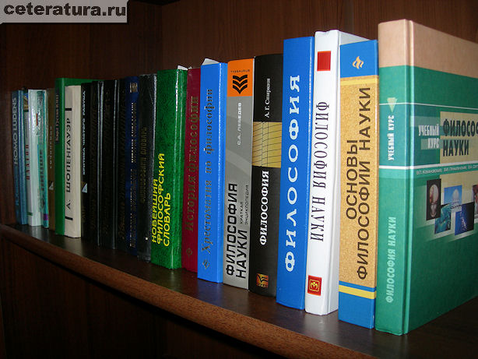
Філософія: коло її проблем і роль у суспільстві.

Slide 3
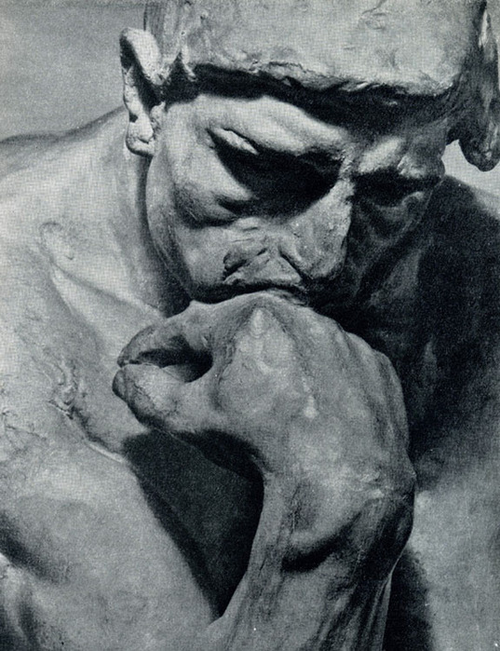
Любовь к мудрости (наука о
мудрости) называется философией
Цицерон
Божественная философия! Ты не сурова и не суха, как думают глупцы, но музыкальна ты,
как лютня Аполлона! Отведав раз твоих плодов, уже вечно можно вкушать на твоем пиру тот сладкий нектар, от которого нет пресыщения.
Мильтон Джон
Ключові поняття, які характеризують своєрідність філософського мислення:
людина, світ, світогляд, духовність, культура, філософія.

Slide 4
ПЛАН
1.Поняття світогляду та його історичні типи: міфологічний, релігійний, філософський.
2. Філософський світогляд і його особливості. Специфіка філософських питань.
3.Філософія в системі культури. Функції філософії.

Slide 5
Література
Основна
1.Філософія: підруч./ [Л.Г.Дротянко, О.А.Матюхіна, В.І.Онопрієнко та ін.]- К.: НАУ, 2012. – 348 с.
2.Введение в философию: учеб. Пособие для [вузов ] / [ Э.А.Араб Оглы, В.Г.Борзенков, П.П.Гайденко и др.]; рук. Авт кол. И.Т.Фролов. – 3-е изд. – М.: Республика, 2994. – С.7 –40.
3.Канке В.А. Философия. Исторический и систематический курс: учеб. [для вузов] В.А.Канке. – 3 изд. – М.: Логос, 2002. – С.2 – 20.
4.Філософія: підруч. / [ Л.В.Губерський, В.П.Андрущенко, І.В.Бойченко та ін. ]; за ред. І.В.Надольного. –3-е вид. К.: – Вікар, 2003 – С.5 – 30.
5.Філософія: посіб. для студ.ВНЗ Є.М.Причепій, А.М.Черній, В.Д.Гвоздецький та ін. – К.: Академія, 2001. – 576 с. – С.9 –35.
Першоджерела
6.Мир философии: Книга для чтения: в 2 ч. /сост.: П.С.Гуревич, В.И.Столяров. – М.: Политиздат, 1991. – Ч.1 – С.10 – 13, 15, 18 –21, 25, 53, 57–58.
7.Філософія. Хрестоматія: навч. посіб. / за ред. Л.Г.Дротянко, О.А.Матюхіної, В.І.Онопрієнка. – К.: Вид-во Нац.авіац. ун-ту «НАУ-друк», 2009. – С.5 –12.

Slide 6
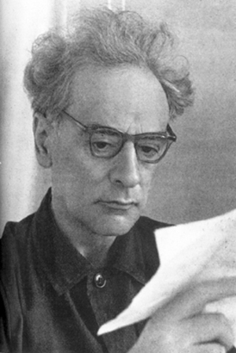
Ландау розподілив сучасне знання на:
Природне (фізика, біологія, хімія, т. п.)
Людина – Природа
Гуманітарне ( історія, право, етнографія, психологія т.п.)
Людина– людина, етнос, сімя, колектив, спільнота, суспільство, «Я»
Надприродне ( релігія від лат.religio – зв’язок, набожність, святиня, благочестя)
Людина – надприродня сила, духи, ідоли, Бог.
Протиприродне( філософія) – світ людини.
Лев Дави́дович Ланда́у (1908 — 1968) — фізик-теоретик, засновник наукової школи академік АН СРСР. Лауреат Нобелівської премії з фізики 1962 года.

Slide 7
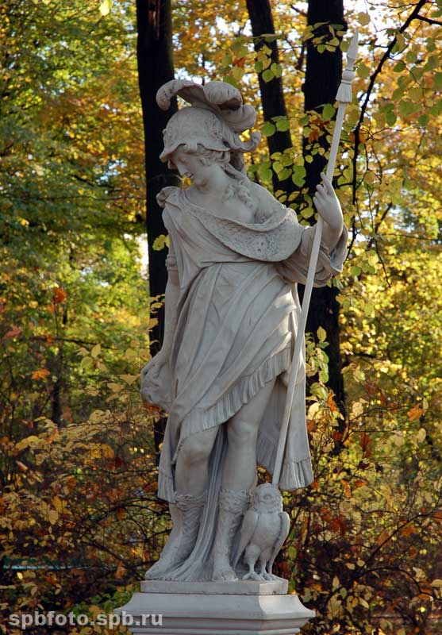
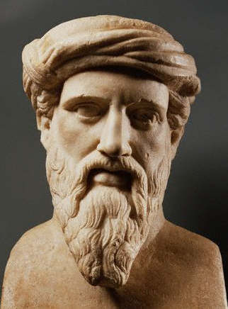
Філософія від двох грецьк.
слів: phileo – люблю і sophia –мудрість
ПІФАГОР (584 – поч. Уст. до н.е.)

Slide 8
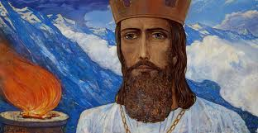
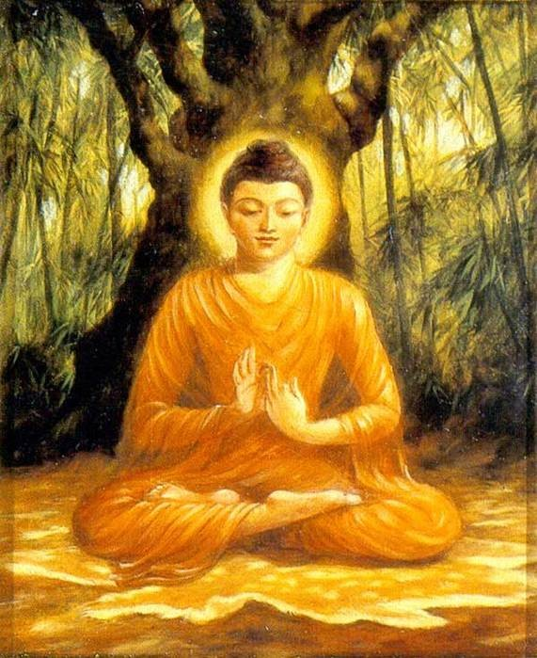
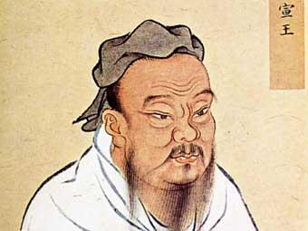
Заратуштра
Будда
Конфуцій

Slide 9
Ціннісно-смисловий універсум
Ціннісно-смисловий універсум
Людина
Світ людини

Slide 10
Ціннісно-смисловий універсум
Людина Світ Людини
Людина – природно-соціальна істота, духовна істота, якісно особливий ступінь живих організмів на Землі, здатних до свідомої саморегуляції, завдячуючи чому вона (людина)постає як суб’єкт суспільно-історичної діяльності й культури.
Світ – все те, що оточує людину, і те, що знаходиться всередині неї; універсальна предметність, у межах якої людина вирізняє себе з-поміж інших предметів.

Slide 11
Три основних рівня відношення людини до світу
СВІТОРОЗУМІННЯ
СВІТОСПРИЙНЯТТЯ
СВІТОВІДЧУТТЯ

Slide 12

Духовність - поняття,що характеризує людське буття, здатність людини до творення світу культури й самотворення. Головною рисою духовності є свобода.

Slide 13
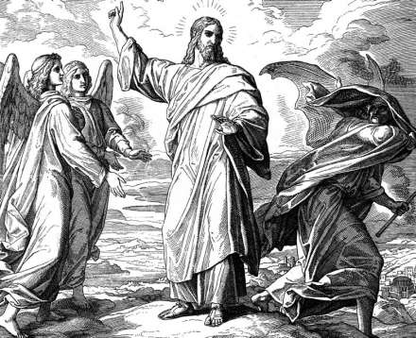
Формула духовності
СВІТОГЛЯД
ДУХОВНІСТЬ
+
=
МОРАЛЬ
ДОБРО
ЗЛО

Slide 14
Світогляд – це форма суспільної
самосвідомості людини, через яку вона
сприймає, осмислює та оцінює
навколишню дійсність як світ свого буття,
а також визначає своє місце в ньому.

Slide 15
Світогляд має історичний характер.
Упродовж історії людства він пройшов три історичні етапи, яким відповідають такі історичні типу світогляду: міфологічний, релігійний,філософський.

Slide 16
Міфологічний світогляд – історично перший тип світогляду
Міф ( грец. – переказ).В первісному суспільстві міф постає як чуттєве ставлення людини до світу. Міф це не просто чуттєве відношення, відчуття, а світовідчуття, чуттєве охоплення світу як цілого. Світосприйняття та світорозуміння перебувають у міфі в прихованому, зародковому стані. Міфу притаманний антропоморфізм, синкретизм, символізм, образність.

Slide 17
Релігійний світогляд
Релігійний світогляд ґрунтується на обожненні надприродних сил,поділу світу на духовний і тілесний, земний і небесний, священний і профанний, природний і надприродний світи,виокремлення людини з природного світу. Релігійне світовідчуття та світосприйняття ґрунтується на вірі в надприроднє.

Slide 18
Філософський світогляд
Філософський світогляд –грунтується на раціональному, теоретичному рівні охоплює світ як цілісність у єдності різнорідних його частин. На перший план висувається сумнів, питання, яке долається розумом, думкою, а не відчуттям і вірою. Філософія як світогляд теоретично обґрунтовує свої положення і висновки, принципи відношення людина – світ людини.

Slide 19
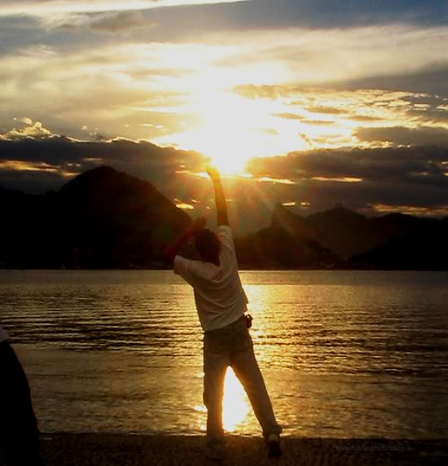
Філософія як система знання – це теоретична основа світогляду.
Філософське знання стає світоглядом тільки тоді, коли ми довіряємо йому, керуємося ним у своєму житті, коли це знання стає переконанням.

Slide 20
Спільність філософії і світогляду в тому, що вони:
1.є формами суспільної свідомості, способами духовно-практичного освоєння світу;
2.мають однаковий предмет осмислення – відношення «людина – світ»;
3.дають цілісне уявлення про світ, людину, її місце в світі.

Slide 21
Нетотожність поняття «філософія» і «світогляд» полягає в тому, що
1.поняття «світогляд» ширше за обсягом, ніж поняття «філософія»;
2.для характеристики світогляду використовують поняття «загальна картина світу», «світовідчуття», «світосприйняття», «світоуявлення», «світорозуміння» та ін.
3.Для філософії найважливішим є «світорозуміння».

Slide 22
Філософія і світогляд різні за своєю структурою.
Філософія включає:
Онтологію – вчення про буття;
Гносеологію – вчення про пізнання;
Етику – вчення про мораль;
Естетику – вчення про чуттєво-духовне;
Логіку – вчення про умовивід і т.п.

Slide 23
Філософія це і світогляд і наука. Предметом філософії як системи наукового знання є осмислення цілісності відношення «Людина – Світ».
Філософія – це система найзагальніших теоретичних поглядів на світ, місце в ньому людини, з’ясування різних форм ставлення людини до світу.
Світогляд як система поглядів на світ, як спосіб його
духовно-практичного освоєння не є наукою.
Світогляд включає: досвід, знання, віру,
ціннісні орієнтації,переконання, ідеали тощо.

Slide 24
.
Філософія як система теоретичного знання є єдністю:
Принципів – людиномірності, діяльності, свідомості, духовності;
Категорій – людина, світ, відношення;
Законів – розвитку та пізнання свого об’єкту –відношення людини до світу.

Slide 25
Наука відповідає на питання «чому?»,
а філософія на питання «для чого, з якою метою?»
Філософські принципи,категорії і закони відрізняються від наукових головним чином тим, що вони містять в собі завжди (інакше вони не були б філософськими) цілевизначення і формують світ цінностей.
Філософія не просто формує теоретичну картину світу, а ціннісно-смисловий універсум (ЦСУ).

Slide 26
Філософія торкається одвічних питань, змістом яких є таємниця.
1.Таїна Буття – питання «Що є наш світ?»
2.Таїна Життя –питання «Що є наше життя?Чи варте воно того, щоб бути прожитим?»
3.Таїна Смерті – питання «Що є смерть? Завершення земного життя, а далі…?».

Slide 27
Основні питання філософії
Перший цикл:
«Що є «Я» ?»,
« Що є « Не Я» (світ)?,
«Що є «Над Я»(абсолют)?
Другий цикл:
1.«Що я можу знати?,
2.Що я повинен робити?,
3.На що я можу сподіватися?» (І.Кант)
Третій цикл:
«Відношення мислення до буття; духу до природи; свідомості до матерії» (Ф. Енгельс)

Slide 28
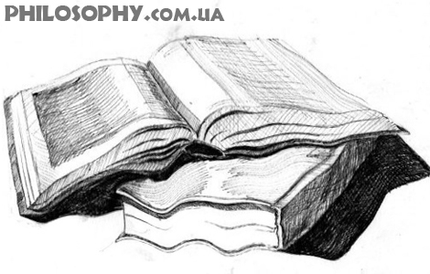
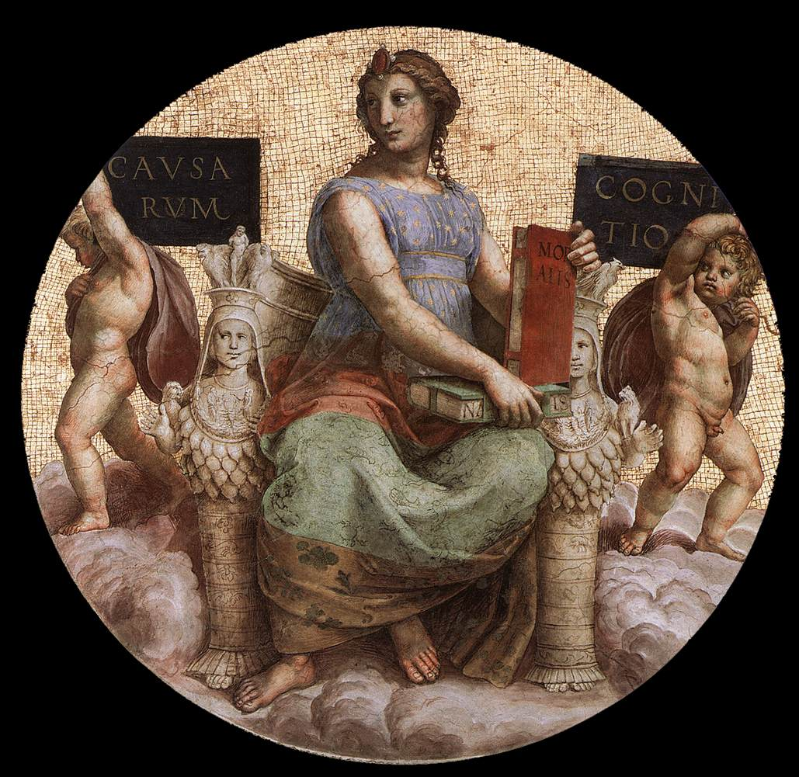
Філософія – це явище духовної
культури, яке в теоретичній формі
осягає відношення людини і світу,
людини в цілісності її життєвих
проявлень .

Slide 29
Філософія як сфера духовної культури виконує певні функції:
світоглядна –допомагає людині знайти й обґрунтувати свої життєві орієнтири, з’ясувати зміст і значення життєвих пріоритетів та цінностей;
пізнавальна – завдяки своїй природі філософія дозволяє людині наблизитись до пізнання сутності відношення її і світу;
соціально-адаптивна – сприяє виробленню своєї власної життєвої позиції і розібратися у проявах суспільного життя;
методологічна функція – розвиває здатність критичного ставлення людини до світу і до себе.

